Slide 1
Peintres et écrivains
L’Œuvre, Zola

Slide 2
Axes d’étude
Comment le peintre devient motif littéraire et l’écrivain motif pictural?
L’écrivain et les images du peintre : quand l’écrivain se fait critique d’art.
L’écrivain et les images du peintre : quand l’écrivain représente le peintre.
L’écrivain et les images du peintre : quand l’écrivain devient le peintre du peintre.

Slide 3
Le déjeuner sur l’herbe, Manet, 1863.

Slide 4
Marcantonio Raimondi Le jugement de Pâris (vers 1510-1520)

Slide 5
Le Titien Le concert champêtre 1510-1511

Slide 6
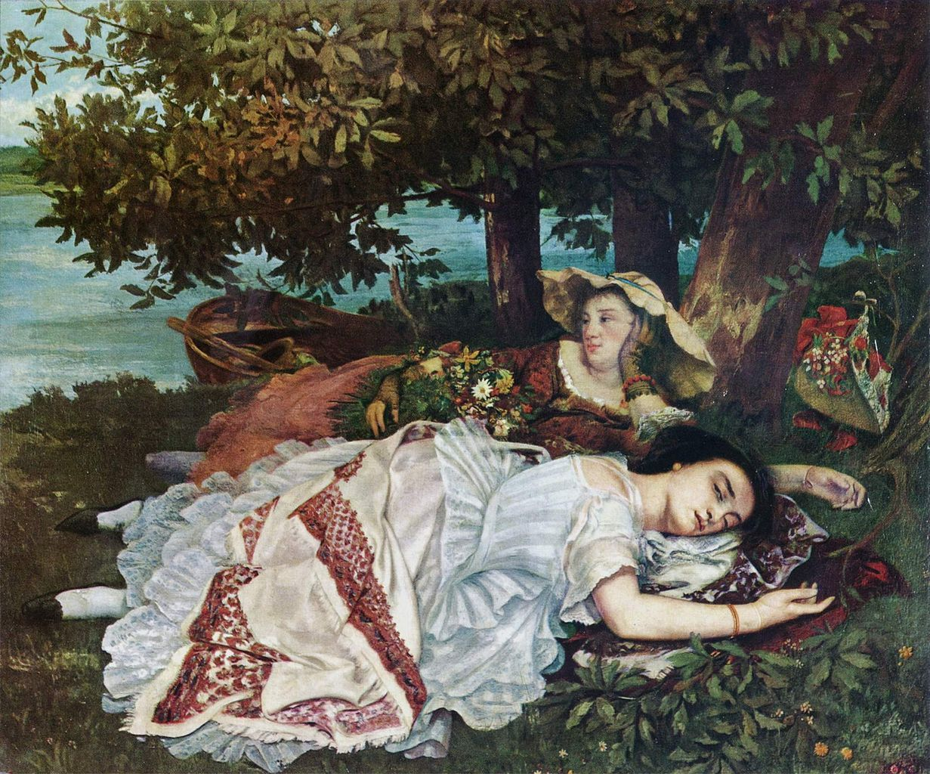
Les demoiselles des bords de la Seine, G. Courbet, 1857.

Slide 7
Les grandes baigneuses, Cézanne, 1899-1906

Slide 8
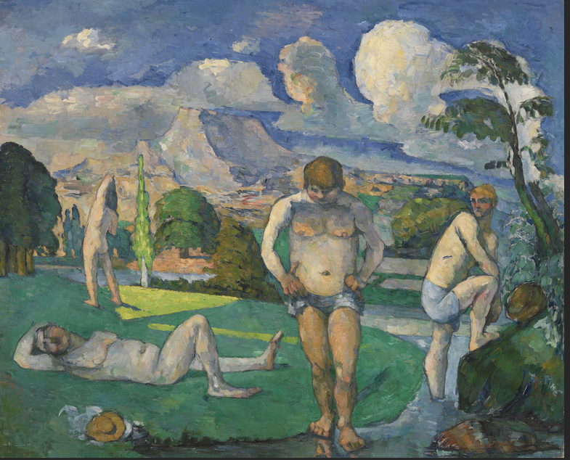
Cézanne, Baigneurs au repos, 1876-1877

Slide 9
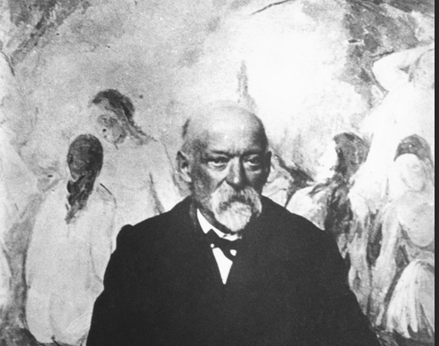
Cézanne assis devant les grandes baigneuses dans son atelier des Lauves, 1905.

Slide 10
Pablo Picasso Le déjeuner sur l'herbe d'après Manet, 3 mars-20 août 1960, 1960 Paris, musée Picasso

Slide 11
Manet, Portrait de Zola, 1868.

Slide 12
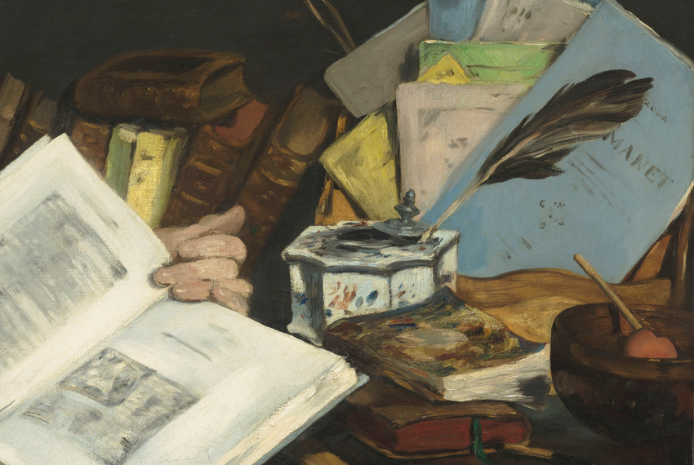
Détails du tableau

Slide 13
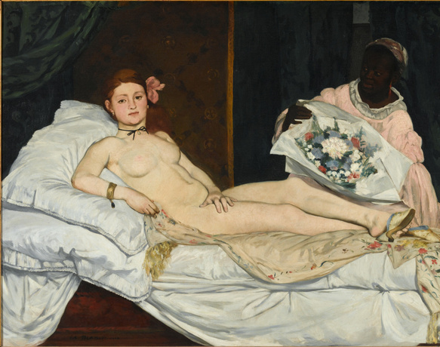
Manet, Olympia, 1863.

Slide 14
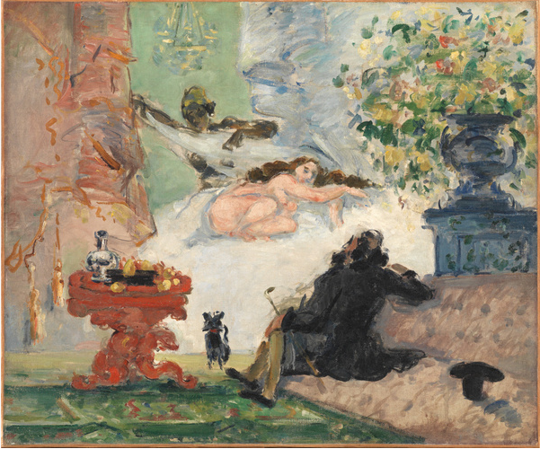
Cézanne, Une moderne Olympia, vers 1870.

